Slide 1
โครงงานวิทยานิพนธ์
การออกแบบและพัฒนาระบบสารสนเทศเชิงวัตถุสัมพันธ์โดยใช้ OONIAM/UML
กรณีศึกษา : ระบบงานควบคุมและตรวจสอบวัสดุ
ผู้จัดทำ
นายศรุต สืบศิริพงศ์ 41014413
นายสุชา สมานชาติ 41014468
อาจารย์ที่ปรึกษา
รศ.ดร. ศุภมิตร จิตตะยโศธร

Slide 2
ความเป็นมาของโครงการ
ในปัจจุบันมีการใช้ UML (Unified Modeling Language) อย่างแพร่หลายในการออกแบบแอปพลิเคชั่นของระบบ ซึ่ง UML เป็นเครื่องมือที่ใช้ในการออกแบบระบบเชิงวัตถุ
ทางด้านการพัฒนาของฐานข้อมูลก็มีฐานข้อมูลเชิงวัตถุสัมพันธ์ (Object-relational database) เกิดขึ้น ซึ่งเป็นการนำแนวคิดเชิงวัตถุไปประยุกต์กับฐานข้อมูลสัมพันธ์ (Relational database) ทำให้ประสิทธิภาพในการเก็บข้อมูลที่มีความซ้ำซ้อนดีขึ้น
โครงการนี้จะศึกษาการนำ UML มาใช้ในการออกแบบแอปพลิเคชั่นที่ใช้ฐานข้อมูลเชิงวัตถุสัมพันธ์ นอกจากนี้ในการสร้างแอปพลิเคชั่นสำหรับระบบหนึ่งต้องใช้เวลาและค่าใช้จ่ายมาก ดังนั้นหากสามารถทำให้แอปพลิเคชั่นที่สร้างขึ้นมาสามารถปรับตัวให้เข้ากับระบบที่มีความคล้ายคลึงกันแต่มีกฎเกณฑ์ต่างกันได้ ก็จะสามารถประหยัดค่าใช้จ่ายได้มาก

Slide 3
จุดประสงค์โครงการ
เพื่อศึกษาค้นหาสิ่งที่สามารถนำมาปรับปรุงได้ของ UML เพื่อนำไปใช้ในการออกแบบ แอปพลิเคชั่นที่มีการใช้ฐานข้อมูลเชิงวัตถุสัมพันธ์
ทดลองสร้างแอปพลิเคชั่นที่สามารถปรับตัวเข้ากับระบบอื่นๆได้โดยการนำ
คุณสมบัติการถ่ายทอดของแนวคิดเชิงวัตถุเข้ามาช่วย

Slide 4
ขั้นตอนการทำงาน
ศึกษาการออกแบบระบบโดยใช้เครื่องมือเชิงวัตถุ (UML)
ศึกษาการออกแบบฐานข้อมูลเชิงวัตถุสัมพันธ์โดยใช้เครื่องมือเชิงวัตถุ (UML)
สร้างแอปพลิเคชั่นตัวอย่างเพื่อค้นหาสิ่งที่สามารถปรับปรุงได้ใน การนำไปใช้ออกแบบแอปพลิเคชั่น และเพื่อแสดงการใช้คุณสมบัติการสืบทอดของแนวคิดเชิงวัตถุเพื่อช่วยในการทำให้แอปพลิเคชั่นสามารถปรับให้เข้ากับกฎขององค์กรต่างๆได้

Slide 5
ขอบเขตของโครงการ
โครงการนี้จะได้ศึกษาการออกแบบฐานข้อมูลเชิงวัตถุสัมพันธ์โดยใช้กรณีศึกษาคือระบบงานควบคุมและตรวจสอบวัสดุ โดยใช้เครื่องมือออกแบบเชิงวัตถุคือ UML และ NIAM จากนั้นจะทดลองสร้างเป็นแอปพลิเคชั่น โดยใช้ระบบจัดการฐานข้อมูล Informix โดยจะเน้นในด้านการพิจารณาผลดีผลเสียของการใช้โมเดล โดยไม่พิจารณาในด้านการนำไปใช้งานจริง

Slide 6
Literature Review
Evolution of Object-Relational Database Technology in DB2
Donald D. Chamberlin
Object-Relational Database Management System (ORDBMS)
Using Frame Model Approach
H K Wong and Anthony S. Fong
On Transformations from UML Models to Object-Relational Databases
Wai Yin Mok, David P. Paper
Design and Implementation of An Object-relational Multimedia Database
Michael Junke Hu, Miao Chunyan
Stephen Tan Hock San, Goh Jong Aik

Slide 7
Literature Review: On Transformations from UML Models to Object-Relational Databases
เป็นการปรับปรุงวิธีการในการแปลง UML Model ให้เป็นฐานข้อมูลเชิงวัตถุสัมพันธ์ มีเป้าหมายในการออกแบบฐานข้อมูลเชิงวัตถุสัมพันธ์โดยมีโมเดล UML เป็นอินพุท โดยกำจัดความซ้ำซ้อน และทำให้เกิดคุณสมบัติ termination, confluence, และ observable determinism ของทริกเกอร์ (trigger)
ขั้นตอนที่ 1 Class Diagrams to Nested Tables
ขั้นตอนที่ 2 Statechart Diagrams to triggers

Slide 8
Object-Relational Database
ฐานข้อมูลเชิงวัตถุสัมพันธ์ (Object-Relational Database) มีลักษณะคล้ายกับฐานข้อมูลเชิงสัมพันธ์ (Relational Database) คือมีลักษณะเป็นตาราง แต่ฐานข้อมูลเชิงวัตถุสัมพันธ์ยอมให้มีแอททริบิวท์ที่เป็นแบบซับซ้อน (Complex Type) เช่นเป็น Record หรือเซ็ต ทำให้ฐานข้อมูลเชิงวัตถุสัมพันธ์สามารถใช้งานได้สะดวกกว่า ในขณะที่ถ้าฐานข้อมูลเชิงสัมพันธ์จะเก็บข้อมูลแบบซับซ้อนอาจจะต้องสร้างตารางขึ้นมาใหม่

Slide 9

ตัวอย่าง Nested Table และคำสั่ง SQL ที่ใช้สร้าง Type
create type MyDate
(day integer,
month char(10),
year integer)
create type Document
(name MyString,
author-list setof(MyString),
date MyDate,
keyword-list setof(MyString))

Slide 10
ตัวอย่างคำสั่ง SQL สำหรับสร้างตาราง, การ Inherit
และการ Query โดยใช้ Path Expression
create table people
(name MyString,
    social-security integer)
create table students
(degree MyString,
    department MyString)
under people
select phd-students.advisor.name
from phd-students

Slide 11
ตัวอย่างคำสั่ง SQL สำหรับสร้างฟังก์ชั่นและการ Insert
create function author-count(one-doc Document)
return integer as
select count (author-list)
from one-doc
insert into doc
values (“salesplan”, set(“Smith”, “Jones”),
(1, “April”, 90), set(“profit”, “strategy”))

Slide 12
NIAM
เป็นวิธีการในการออกแบบฐานข้อมูล โดยการแสดงความหมาย, ความสัมพันธ์ และข้อจำกัดต่างๆ ของข้อมูลด้วยแบบจำลองข้อมูลที่ประกอบไปด้วยสัญลักษณ์ต่างๆ NIAM มีแนวคิดที่ให้ Conceptual Schema มีพื้นฐานมาจากโครงสร้างภาษาธรรมชาติ ใช้รูปประโยคที่มีประธาน กริยา กรรม แสดงรูปแบบความสัมพันธ์ของข้อมูลและข้อจำกัดของข้อมูลได้อย่างชัดเจน นอกจากนั้นยังสามารถแปลง Conceptual Schema เป็น Relational Database Schema ซึ่งจะอยู่ในรูปของ Fifth Normal Form ได้โดยตรง

Slide 13
ไนแอมมีขั้นตอนในการออกแบบอยู่ 9 ขั้นตอน
Step 1: From Example to elementary facts
Step 2: First Draft of conceptual schema diagram
Step 3: Trim schema and find derived fact type
Step 4: Uniqueness Constraint
Step 5: Arity Checks
Step 6: More Constraint
Step 7: Entity Identifier Schemes
Step 8: Further Constraint
Step 9: Final Check

Slide 14
ส่วนประกอบพื้นฐานของไนแอม
ชนิดเอนติตี้ (Entity Type) คือวัตถุที่เราสนใจ
ชนิดเลเบิล (Label Type) คือ Value หรือ Name
ชนิดความจริง (Fact Type) คือ ความสัมพันธ์ระหว่าง Entity type ด้วยกันเอง
ชนิดอ้างอิง (Reference Type) คือ ความสัมพันธ์ ระหว่าง Entity type กับ Label type
ข้อจำกัดเพื่อความถูกต้องของข้อมูล (Integrity Constraints)

Slide 15
UML (Unified Model Language)
UML เป็นภาษามาตรฐานทางอุตสาหกรรมผลิตโปรแกรมประยุกต์ ใช้สำหรับแสดงรายละเอียด จำลอง สร้าง และจัดการเอกสารต่างๆ ในการผลิตโปรแกรมประยุกต์ ช่วยให้การออกแบบโปรแกรมประยุกต์หรือการสร้างพิมพ์เขียวทำได้ง่าย

Slide 16
แผนภาพของ UML
Use-case Diagram
Class Diagram
Sequence Diagram
State Diagram
Activity Diagram

Slide 17
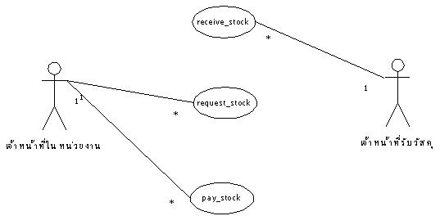
Usecase Diagram

Slide 18
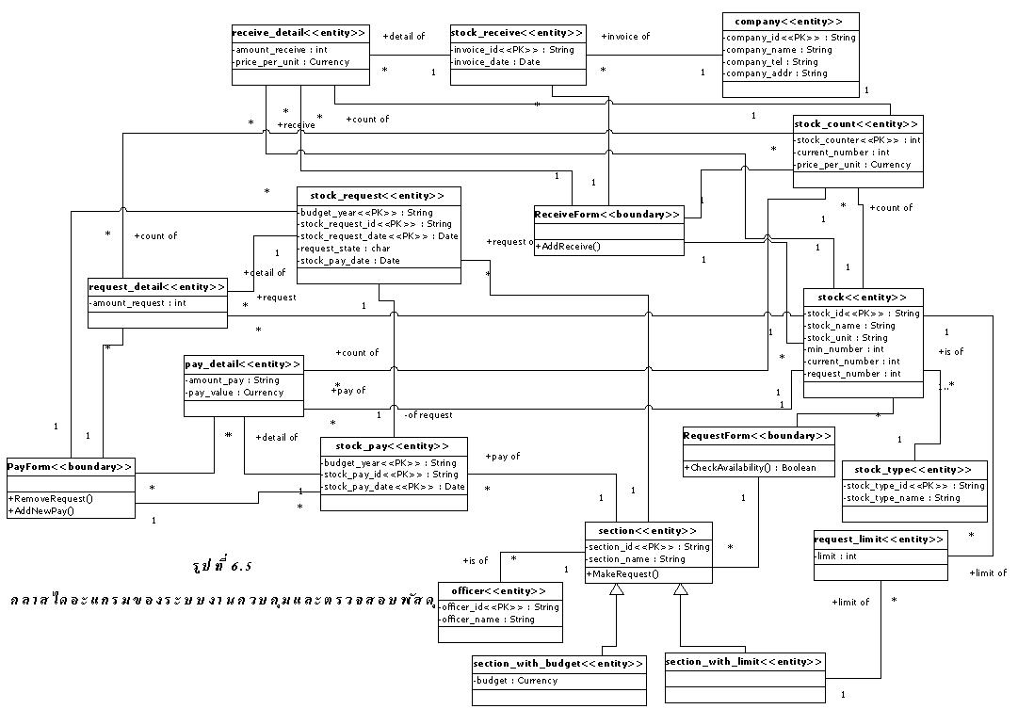
Class Diagram

Slide 19
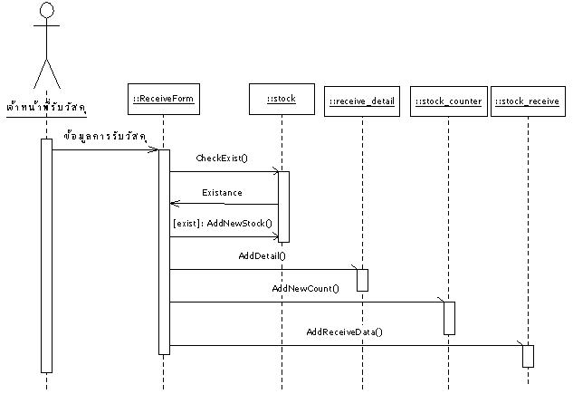
Sequence Diagram ของยูสเคส stock_receive

Slide 20
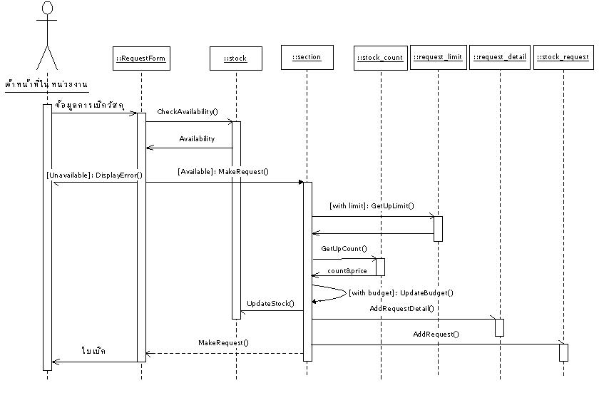
Sequence Diagram ของยูสเคส stock_request

Slide 21
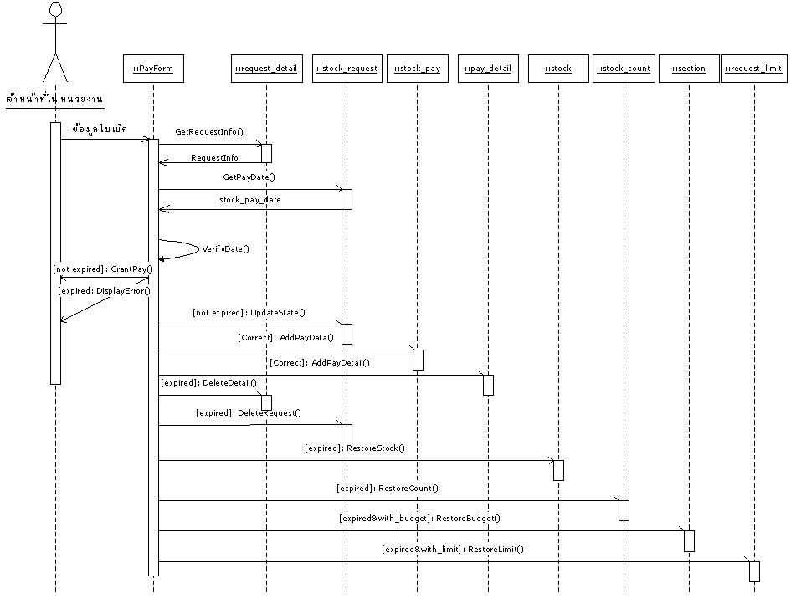
Sequence Diagram ของยูสเคส stock_pay

Slide 22
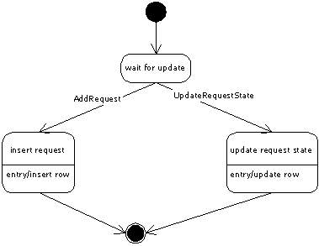
State Diagram

Slide 23
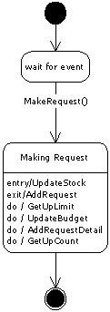
State Diagram

Slide 24
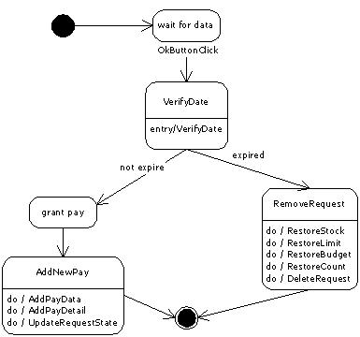
State Diagram

Slide 25
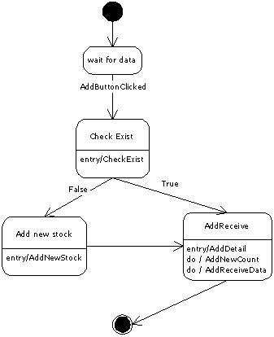
State Diagram

Slide 26
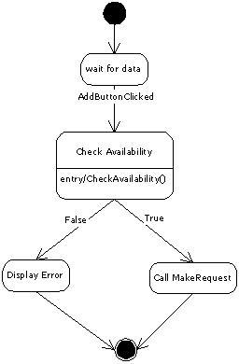
State Diagram

Slide 27
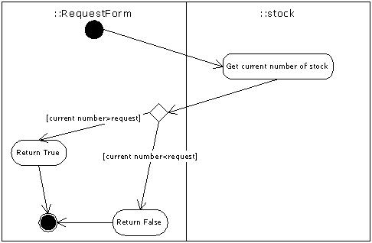
Activity Diagram

Slide 28
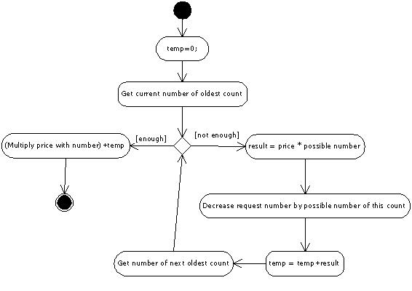
Activity Diagram

Slide 29
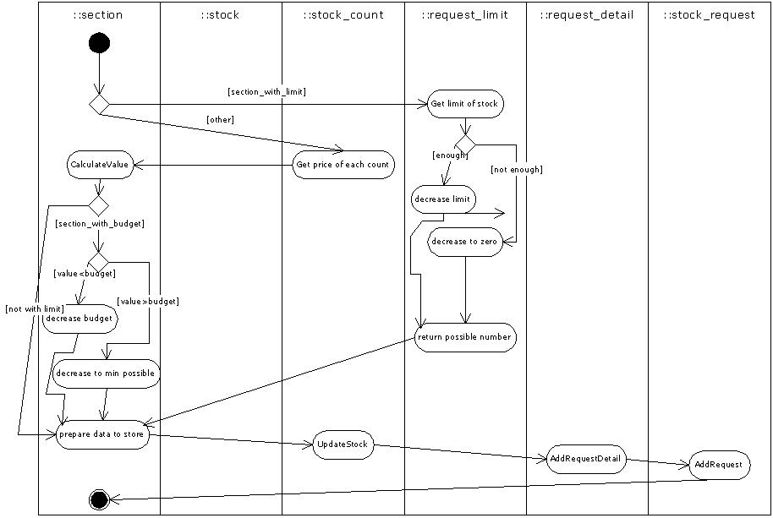
Activity Diagram

Slide 30
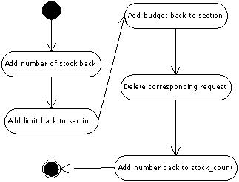
Activity Diagram

Slide 31
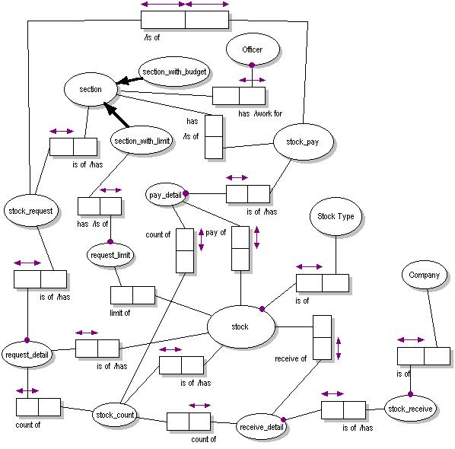
โมเดลของระบบงานควบคุมและตรวจสอบวัสดุ
Main Schema : แสดงโครงสร้างของส่วนวัสดุ

Slide 32
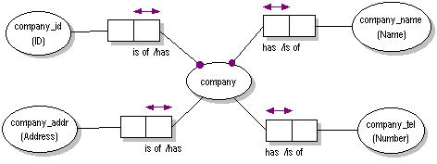
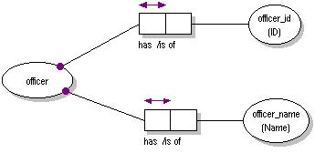
Subschema แสดงโครงสร้างของบริษัท
Subschema แสดงโครงสร้างของเจ้าหน้าที่

Slide 33
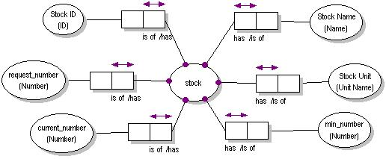
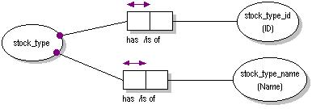
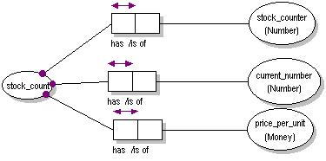
Subschema แสดงโครงสร้างข้อมูลของวัสดุ

Slide 34
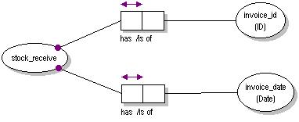
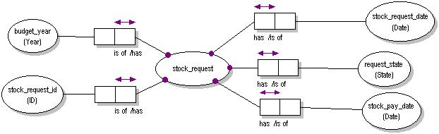
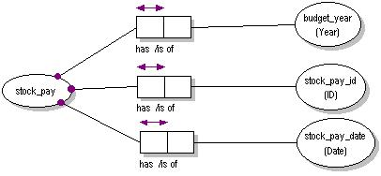
Subschema แสดงโครงสร้างของการลงทะเบียน
Subschema แสดงโครงสร้างของการเบิก/จ่าย

Slide 35
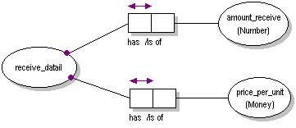

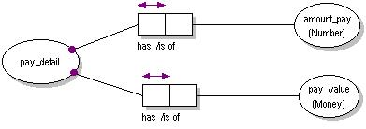
Subschema แสดงโครงสร้างรายละเอียด

Slide 36
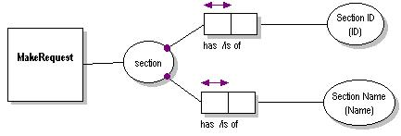
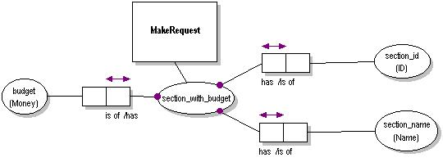
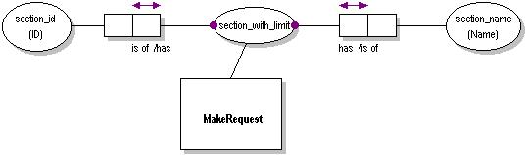
Subschema แสดงโครงสร้างการเบิกแบบต่างๆ

Slide 37

Subschema แสดงโครงสร้างการเบิกแบบจำกัดจำนวน

Slide 38
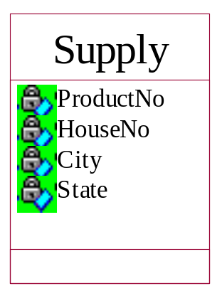
ปัญหาในการใช้ UML ออกแบบแอปพลิเคชั่น
คลาสไดอะแกรมในโมเดล UML ไม่สามารถแสดงความสัมพันธ์ระหว่าง
แอททริบิวท์ภายในคลาสได้ (Functional Dependency หรือ FD)
ซึ่งอาจทำให้เกิดค่าของแอททริบิวท์ที่ซ้ำซ้อนได้ ดังตัวอย่างต่อไปนี้
คลาสที่มี FD ระหว่างแอททริบิวท์
จากตัวอย่างจะเห็นว่าค่าของ city จะ determine state เสมอ
เนื่องจากเราไม่ทราบความสัมพันธ์ของแอตทริบิวท์ทั้งสองในคลาส
วิธีแก้ไขสามารถทำได้โดยการแยกแอททริบิวท์นั้นออกมาสร้างเป็นคลาสใหม่

Slide 39
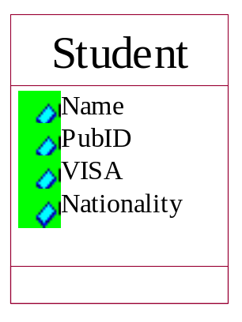
ปัญหาในการใช้ UML ออกแบบแอปพลิเคชั่น
ปัญหาความสัมพันธ์ระหว่างแอททริบิวท์ในคลาสและระหว่างแอททริบิวท์กับคลาส
ปัญหานี้เกิดจากผู้อิมพลิเมนต์ไม่ทราบความสัมพันธ์ระหว่างแอตทริบิวท์สองตัวหรือมากกว่านั้น
ว่ามีความสัมพันธ์ หรือมีกฎในการป้อนอินพุตอย่างไร ดังตัวอย่างต่อไปนี้
คลาสที่เกิดปัญหาปัญหาความสัมพันธ์ระหว่างแอตทริบิวท์ในคลาส
จากตัวอย่าง ถ้ากำหนดว่านักศึกษาที่เป็นคนไทย ให้กรอกหมายเลขบัตรประชาชน
ไม่เช่นนั้นให้กรอกหมายเลข VISA ซึ่งในโมเดลนี้ ไม่สามารถบอกได้
วิธีแก้ไขสามารถทำได้โดยใช้ OONIAM

Slide 40
ปัญหาในการใช้ UML ออกแบบแอปพลิเคชั่น
ในคลาสไดอะแกรมของ UML มีความสัมพันธ์แบบอักกริเกชั่น แต่ไม่อาจบอกได้ว่า
คลาสที่เป็นส่วนหนึ่งของอีกคลาสนั้นถูกฝัง (Embeded) อยู่ในอีกคลาสหนึ่งเลยหรือไม่
วิธีแก้ไขสามารถทำได้โดยใช้ OONIAM ซึ่งมีสับสกีมมา (Subschema)
ซึ่งใช้บอกว่าเป็นการฝัง แต่ถ้าอยู่ในเมนสกีมมา (Main Schema) แสดงว่าไม่ใช่การฝัง

Slide 41
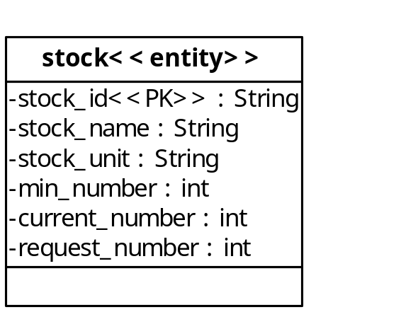
ปัญหาในการใช้ UML ออกแบบแอปพลิเคชั่น
ในคลาสไดอะแกรมไม่สามารถบอกได้ว่าแอททริบิวท์ใดในคลาสเป็นคีย์หลัก
(Primary Key) ในการสร้างตาราง วิธีแก้ไขทำได้โดยใช้สเตอริโอไทป์กำกับไว้ที่แอททริบิวท์ ที่เป็นคีย์หลักเช่น
การใช้สเตอริโอไทป์บอกว่าแอททริบิวท์ใดเป็นคีย์หลัก
จากรูปใช้ <<PK>> เป็นสเตอริโอไทป์บอกว่า stock_id เป็นคีย์หลัก

Slide 42
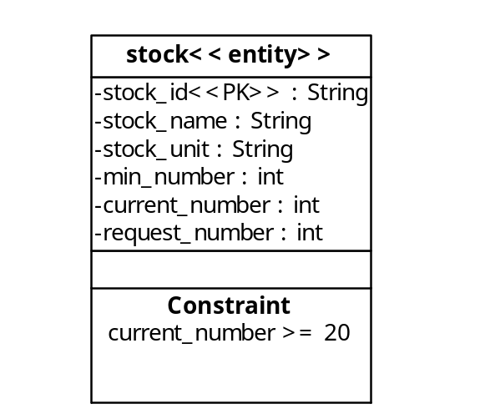
ปัญหาในการใช้ UML ออกแบบแอปพลิเคชั่น
ใน UML ไม่สามารถกำหนดข้อบังคับ (Constraint) ได้อย่างชัดเจน การกำหนดข้อบังคับของ UML อาจทำได้ทางหนึ่งคือใช้ user-defined compartment ของคลาสเช่น
การกำหนดข้อบังคับให้แอททริบิวท์ในคลาส
แต่วิธีนี้อาจใช้ไม่ได้กับข้อบังคับที่มีความซับซ้อน
วิธีแก้ไขสามารถทำได้โดยใช้ OONIAM ซึ่งมีการกำหนดข้อบังคับได้อย่างชัดเจน

Slide 43
End of Presentation
Thank you.

